Slide 1
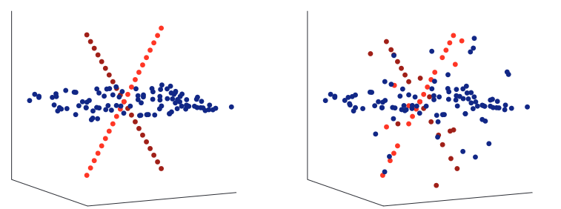
子空间聚类
曹磊
2023/5/16

Slide 2
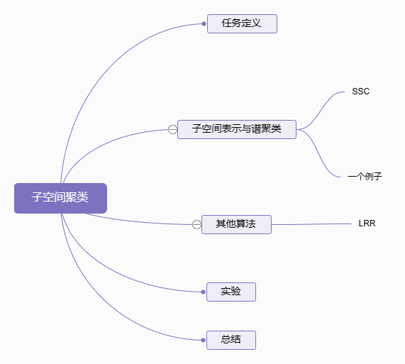

Slide 3
一、任务定义

Slide 4
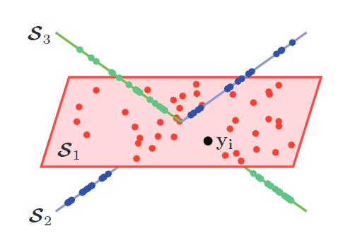
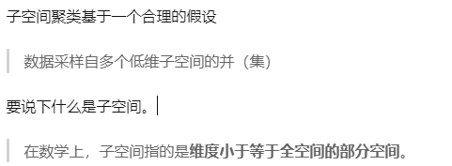
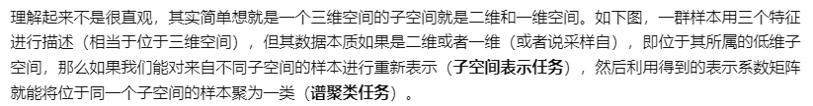
任务定义
无监督任务：聚类、降维
kmeans 算法，但它一是大量的距离计算，效率低，二是鲁棒性差，如果原始数据存在噪声，则效果很差。

Slide 5
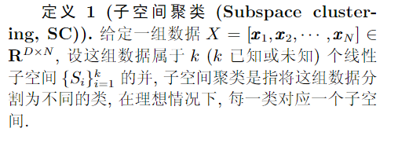
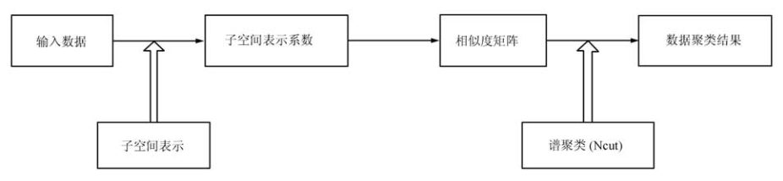
任务定义
整个子空间聚类的流程如下：

Slide 6
二、子空间表示与谱聚类

Slide 7
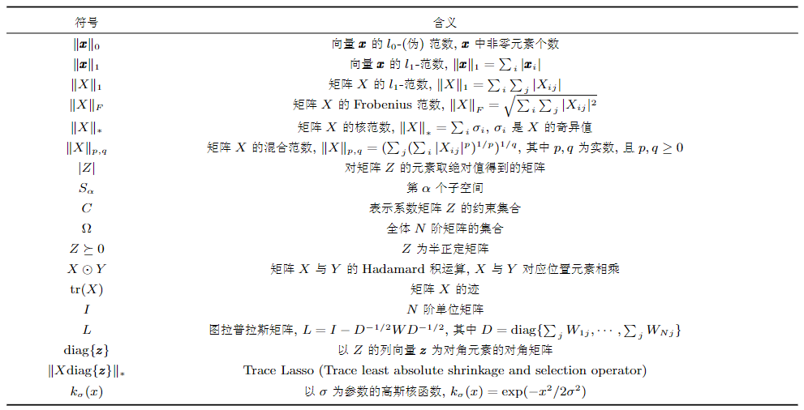
子空间表示与谱聚类
子空间聚类算法最常见的有 SSC、LRR，我们以 SSC 为例进行讲解整个算法流程，主要就是分为子空间表示和谱聚类两个步骤。

Slide 8


SSC
稀疏子空间聚类（Sparse Subspace Clustering，SSC）的就是要实现数据点在一个字典下的表示尽可能地稀疏，即线性表示的非零项尽可能少，非零系数的位置表明该数据属于由相应基张成的子空间，其非零项的个数即本质维度。
使用自表示，即线性组合，满足（1）尽可能稀疏 （2）一个样本不能仅用它自己表示。最终其实就相当于一个样本用同属于一个子空间的其他样本线性表出，这同一子空间的样本就属于一个簇。
如果考虑有噪声的情况则有下式：

Slide 9
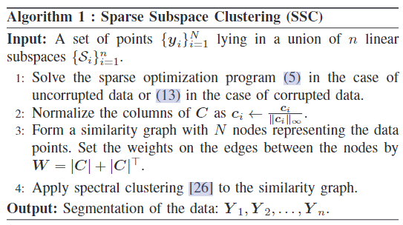
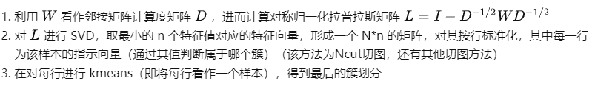
SSC
算法流程：
第4步开始的谱聚类如下流程：

Slide 10

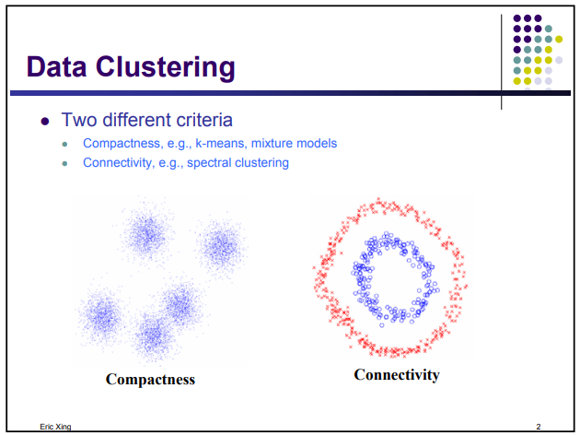
谱聚类
相当于我们将原本数据的 D 维特征降到了 n 维，效率更高，
有噪声正则项，准确率提升，特别是对含噪数据。

Slide 11
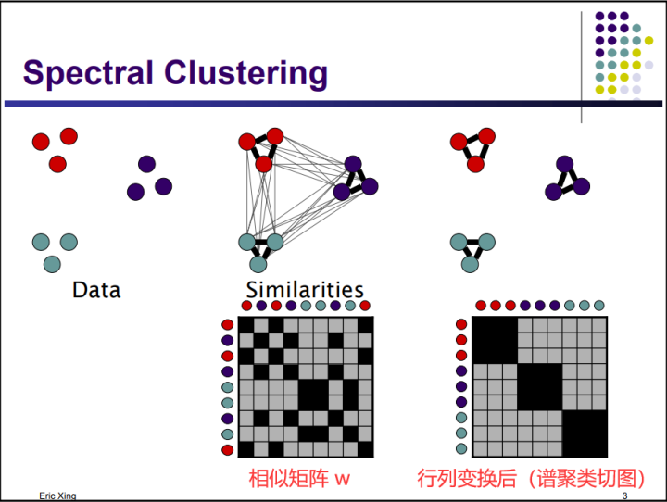
一个例子
SSC先得到表示矩阵，再得到相似矩阵，形成图结构，利用谱聚类切图，聚类，可看出块对角结构。

Slide 12
三、其他算法

Slide 13
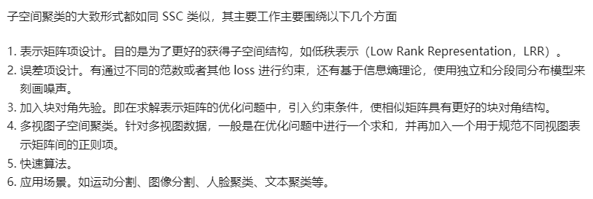
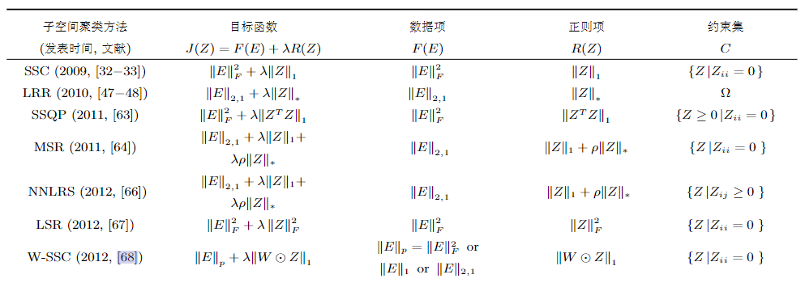
其他算法

Slide 14


LRR
这里介绍下通过低秩表示（Low Rank Representation，LRR）进行子空间聚类。先直接给出该最优化问题最初的表达式：
在矩阵中，秩 = 不相关程度的大小，二维稀疏性，一个矩阵满秩即代表其行列线性无关（通过初等行变换后形成的阶梯矩阵非零行数为0），低秩则代表其相关程度大（信息具有冗余性），而现实中如一张质量好的图像通常都是低秩的（即相邻像素与像素之间是接近的，图像是平滑的，不会出现突然的噪点）
最终表达式：

Slide 15
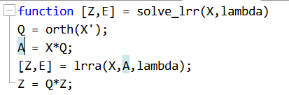
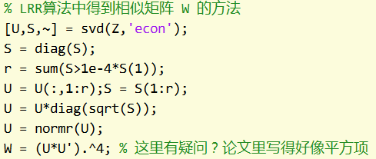
LRR
其实还有两个问题，一是 LRR 不是用的自表示，字典是 A ，一般通过以下方法得到：
通过得到的正交基左乘数据矩阵得到字典（相当于原数据矩阵的线性组合），可以理解为这样得到的字典更为干净。
二是 LRR 论文中由表示矩阵得到相似矩阵的过程有它自己的方法，中间用了 SVD，降低形成的图结构的复杂性（减少一些边，或者是降低其权值）。
同时 LRR 论文中给出了估计聚类簇数的方法。

Slide 16
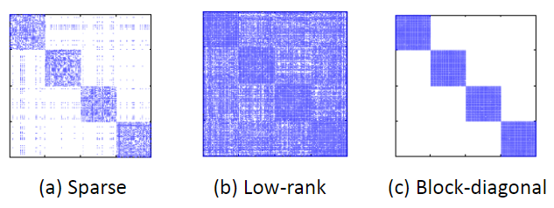
LRR
对比稀疏、低秩、块对角先验
稀疏善于恢复局部结构
低秩能找到全局信息，能从附近多个子空间找到同一个簇的点
块对角则能诱导产生更准确的相似矩阵

Slide 17
四、实验

Slide 18
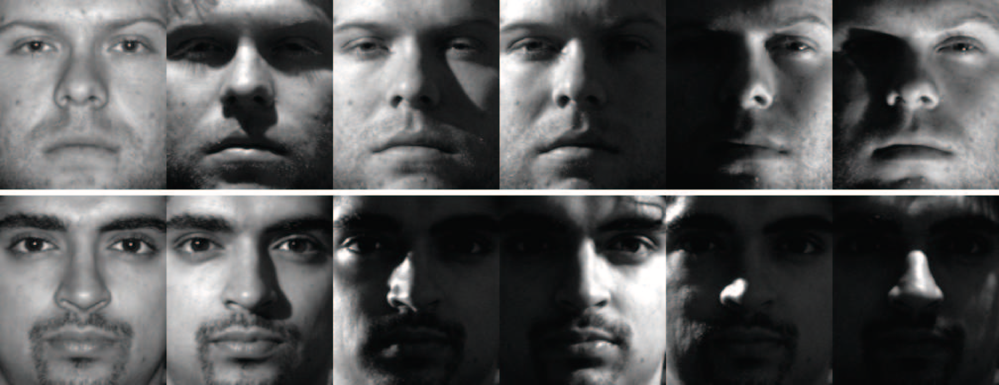
人脸聚类
数据集：Extended YaleB Face
size=2016*640
10个簇，每个64张
噪声影响大（光线影响）
预处理：
归一化-->[0,1]
PCA降维
实验设定：
选择 Kmeans 算法和 SSC、LRR 两种经典子空间聚类算法
对每个算法调参至最优
比较 CA、NMI、AR 三个指标
比较 SSC 和 LRR 的亲和矩阵

Slide 19
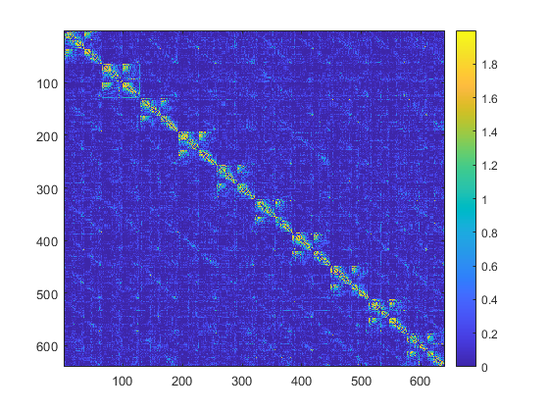
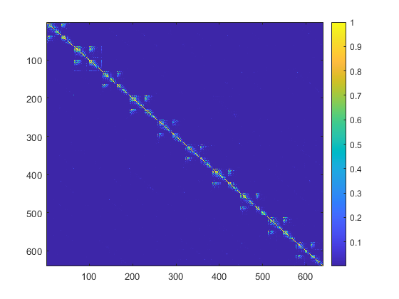
实验结果
 | Kmeans | SSC | LRR
参数 | ‘cityblock’ | alpha=1e4 | lambda=1
CA | 0.1719 | 0.8344 | 0.9594
NMI | 0.0827 | 0.7508 | 0.9282
AR | 0.0172 | 0.6158 | 0.9060
LRR最好，SSC其次，Kmeans最差
SSC 亲和矩阵
LRR 亲和矩阵

Slide 20
总结
子空间聚类的优势：
无显式的距离计算-->高效率地处理高维数据
自表达-->捕捉全局信息
稀疏-->捕捉局部信息
低秩-->捕捉全局信息
鲁棒
缺点（可改进点）：
对输入数据一般需要一定的预处理（对此，可结合深度神经网络解决）
一般有超参数需要调整，针对不同数据集超参数的设定影响最后结果（设计自适应算法）
基于迭代，因此收敛性需要得到保证（快速算法的设计）
样本外问题
多视图
亲和度量

